Slide 1
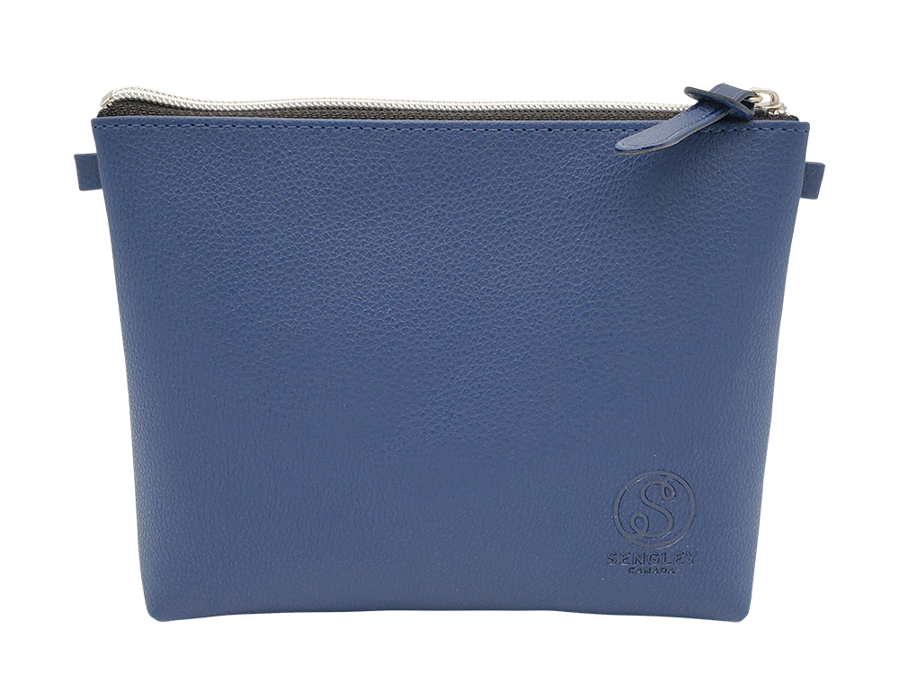
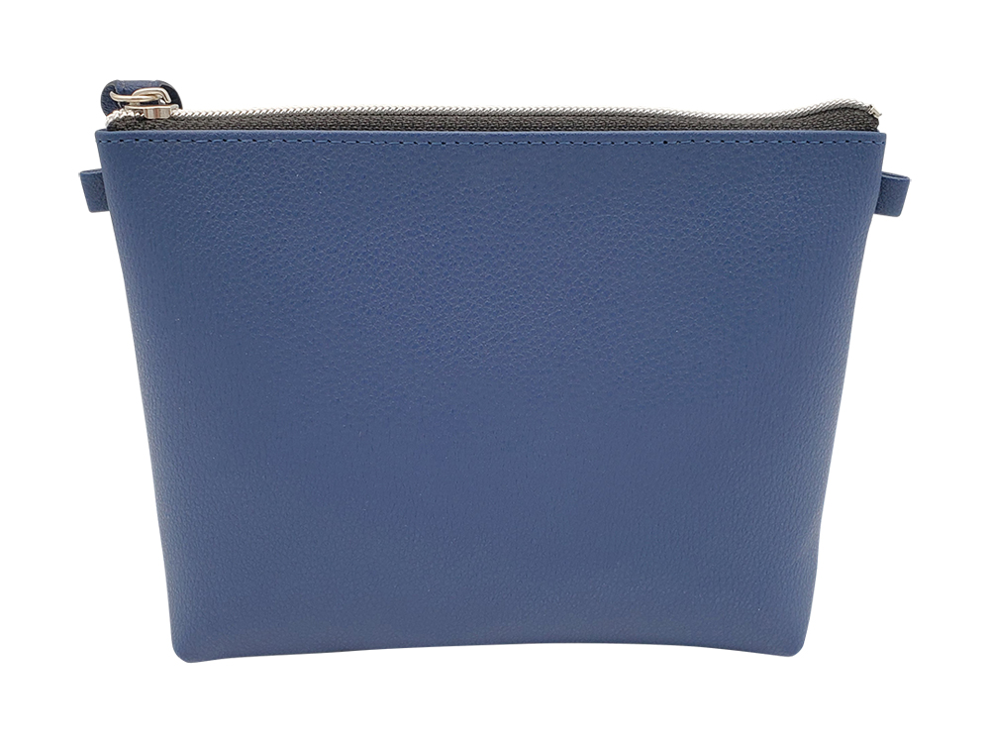
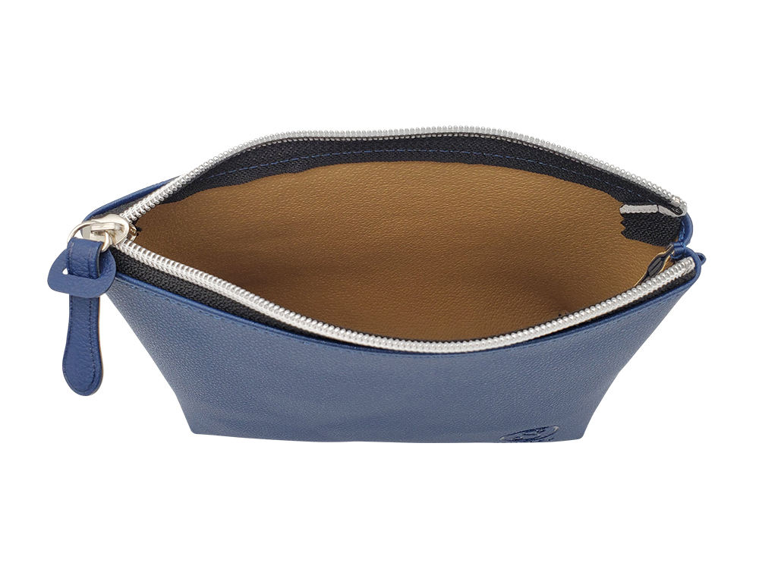
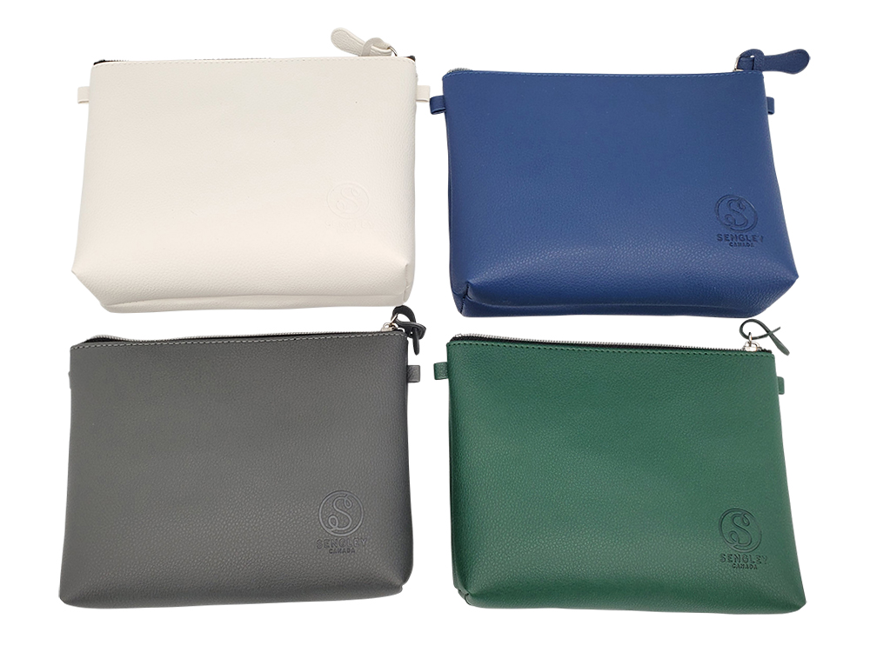
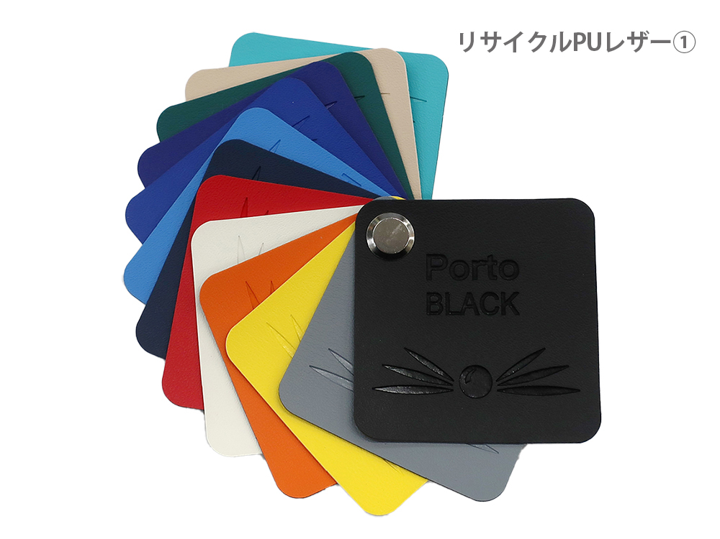
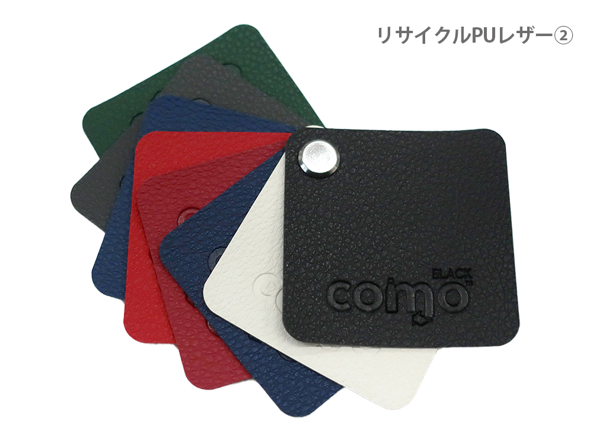
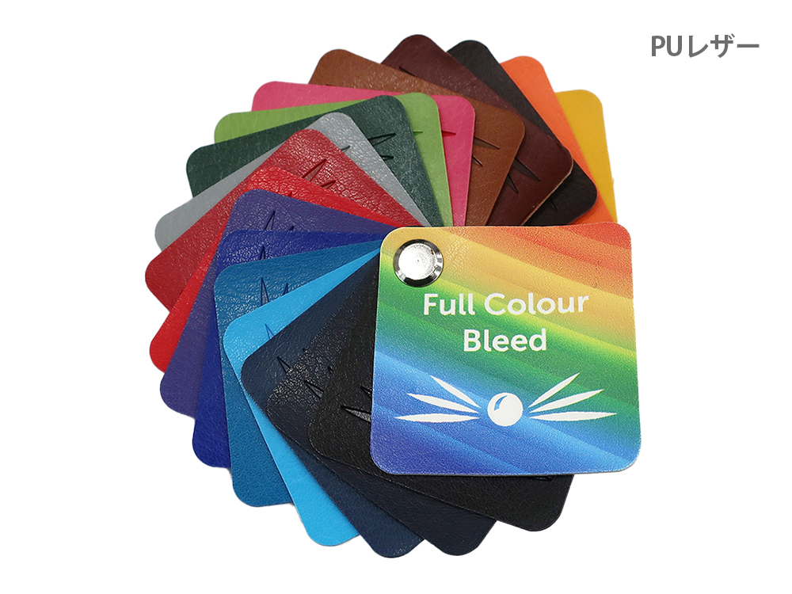
レザー調ポーチ
使いやすい底マチ付きポーチ
500個から
ちょっとしたお出かけや通勤通学などのバッグに 1つあると便利な底マチ付きポーチです。
品 番 org524 サイズ 約200 x 140 x 50mm 材 質 PUレザー 名入れ 型押し又は箔押し（シルク印刷、フルカラー印刷も可） 外 装 個別PP袋入
校了後約50日～

